Slide 1
VYUŽITÍ KONOPÍ
Hudcová Stanislava
2. ročník NMgr. TV-Bi

Slide 2
KONOPÍ JAKO KLÍČ K OTEVŘENÍ BRAN TRVALE UDRŽITELNÉHO ROZVOJE
Konopí seté (Cannabis sativa)- univerzální rostlina využitelná ve všech odvětvích činnosti dnešního člověka
+ pro pěstování konopí:
přináší nová pracovní místa
oživuje strojírenský i zemědělský průmysl a další odvětví ekonomiky
umožňuje znovunavázat vztah člověka a přírody

Slide 3
Botanická charakteristika
Čeleď konopovitých rostlin (Cannabiaceae)
dva rody- konopí, chmel
rod konopí- dva druhy- konopí indické (Cannabis ind
ica Lama), konopí seté (Cannabis sativa L.)
Cannabis sativa - je nejrozšířenějším druhem konopí a zahrnuje dva podstatně odlišné poddruhy (Subspecies): 1. Cannabis sativa ssp. spontanea (konopí plané) 2. Cannabis sativa ssp. culta (konopí kulturní) - Dále se člení do geografických skupin (proles), které jsou označované jako konopí severní (borealis), středoruské (medioruthenica), jižní (australis) a hašišné (asiatica).

Slide 4
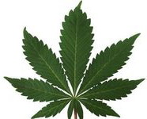
PŮVOD VYUŽITÍ KONOPÍ
Konopí- tzv. kulturní bylina - využití a pěstování se věnovaly všechny známé civilizace (Mezopotámie, Řecko, Řím, Čína, Rusko, Egypt, S a J Amer., Nepál)
Funkce konopí:
průmyslová- výroba lanoví, síťovin, textilií, stavební materiál, papír (Čína) potravinářství- semeno- olej, koření, krmivo pro dobytek konopný olej- kosmetika, výroba barev, na svícení

Slide 5
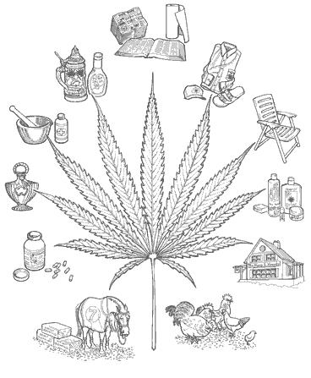
Funkce konopí:
duchovní- v různých formách v mnoha kulturách k povznesení mysli, role při rituálech, spojení s Bohy, prostředek zábavy a relaxace
léčebná- využívání všech částí rostliny čínský mýtický lékař Shen-Nung- nauka o léčení- konopí proti ženským slabostem, dně, revmatismu, malárii, zácpě, duševní nepřítomnosti stonek- močopudné odvodňovací schopnosti olej- proti suchu v krku pryskyřice samičích květů- tlumí bolesti NS konopné směsi- afrodisiakum, sedativum

Slide 6
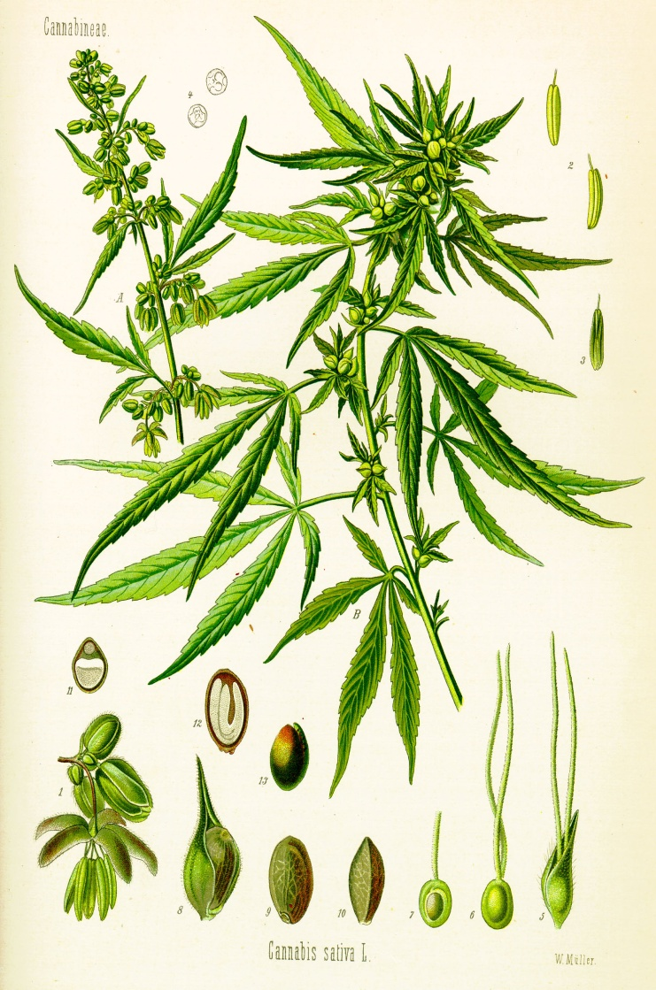
Vlastnosti konopí
jednoletá dřevitá bylina
roste ve všech klimatických pásmech mimo extrémní
vysoce přizpůsobivá, odolná vůči škůdcům
blahodárné účinky na kvalitu půdy- rekultivační schopnosti - dokáže absorbovat některé těžké kovy
obejde se bez speciálních přísunů vody i bez pesticidů→ ideální ekologická plodina poskytující suroviny k uspokojení biologických i sociálních potřeb člověka

Slide 7
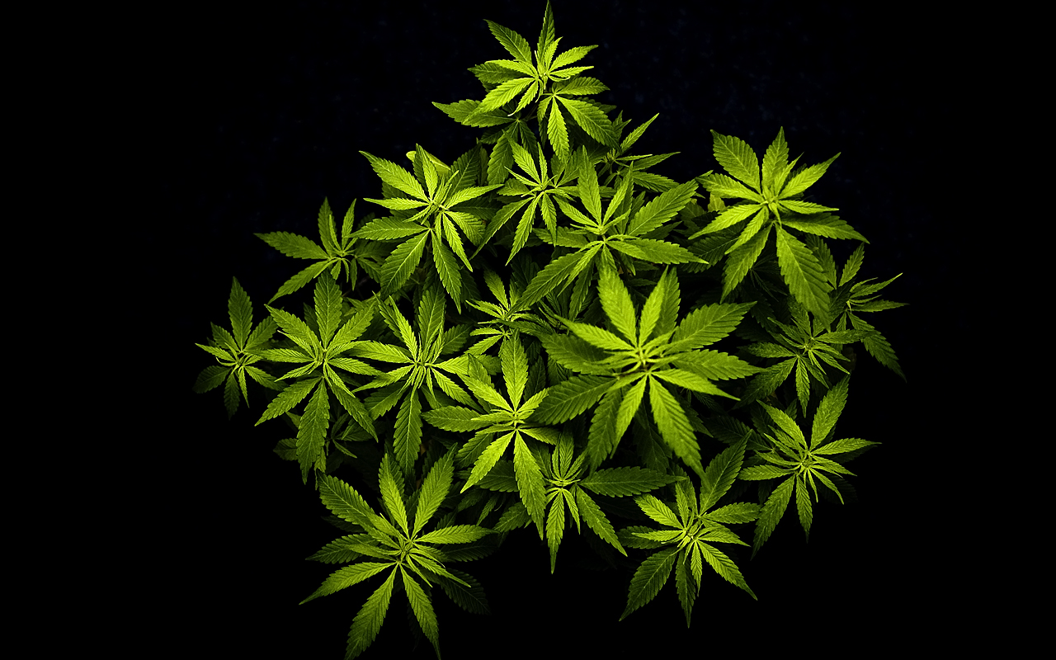
Využití:
drobné předměty denní potřeby (potravinové doplňky, kosmetika, papír, obuv, oděvy, barvy, laky, obalové materiály,…)
stavba a vybavení budov (izolační materiál, „betonové“ a dřevotřískové desky, potrubí,…)
průmyslové hi-tech využití (automobilový, letecký a kosmický průmysl, skate a snowboardy, palivo atd.)
Lékařství: - léčba civilizačních chorob - lepší snášení účinků chemoterapie a některých projevů nemoci AIDS - snižování nitroočního tlaku a léčba zeleného zákalu - předcházení epileptickým záchvatům - tlumení projevů, zpomalování a mnohdy i zastavení postupu roztroušené sklerózy - tlumení bolesti a nežádoucích projevů u paraplegiků a kvadruplegiků

Slide 8
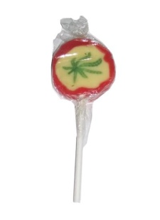
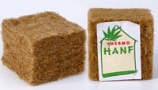
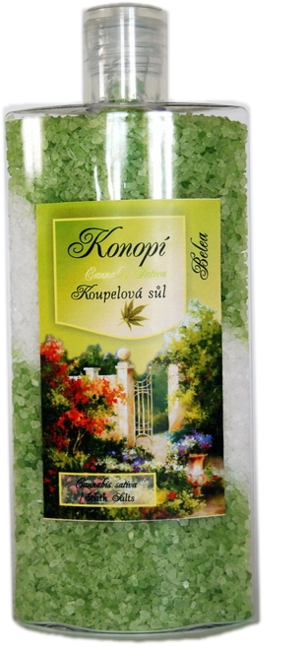
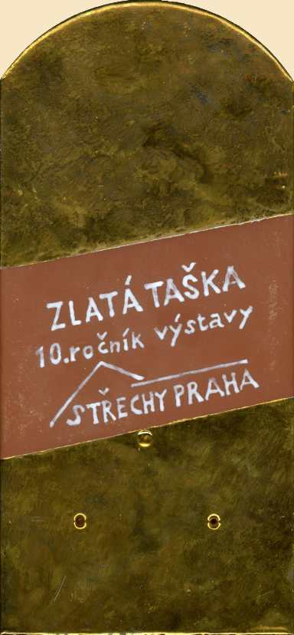
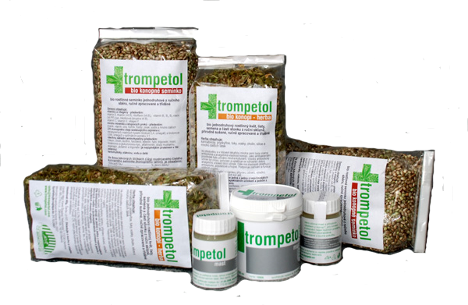
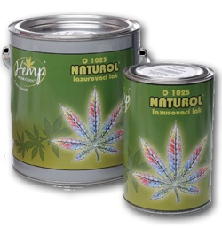
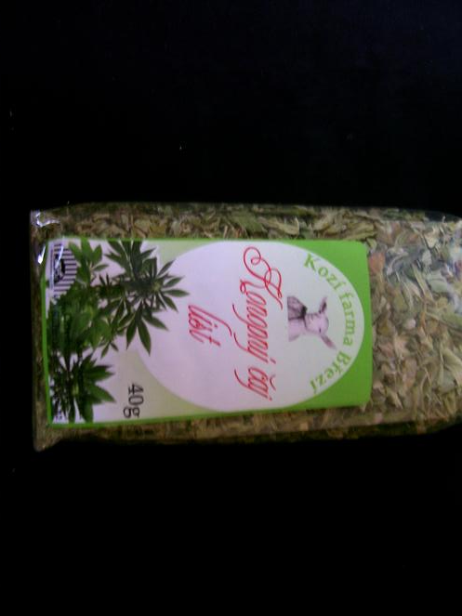
Canabiond CBD- silné antiseptické účinky, hubí infekce imunní vůči běžným antibiotikům
vysoký podíl nenasycených mastných kyselin zvyšuje imunitu
kyselina linolová a linoleová léčí celou řadu kožních prblémů → Všechny výrobky jsou bezodpadové- dobře rozložitelné v přírodě a recyklovatelné !!!

Slide 9
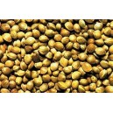
Konopné semeno a olej
SEMENO- obsahuje proteiny zlepšující zažívání - velmi dobře odolává UV záření a vlivům prostředí
Konopné semeno obsahuje osm esenciálních (pro organismus nezbytných) aminokyselin. 2/3 proteinů jsou lehce stravitelné složky nazývané „globulin edestin“. Tyto proteiny jsou zdrojem imunoglobinu, který tvoří část imunitního systému. Zajištění dostatku proteinů ve výživě je nejlepší způsob, jak se vyvarovat onemocnění. Půl kilogramu konopného semene obsahuje 120g proteinu - kolem 25%! Konopná semínka obsahují také albumin, další esenciální protein.

Slide 10
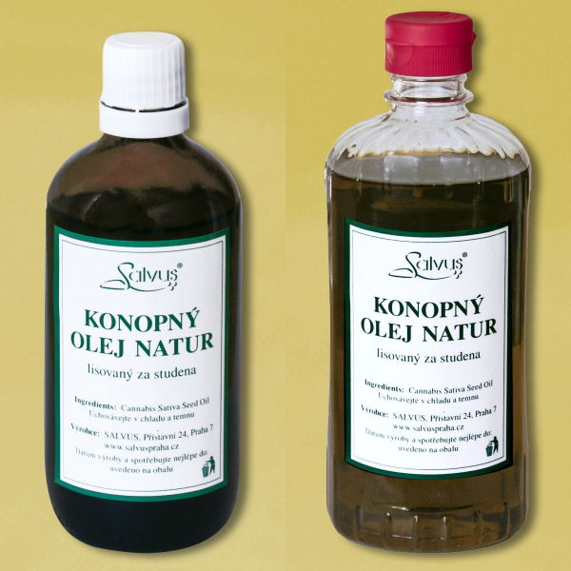
OLEJ PRŮMĚRNÉ SLOŽENÍ: 20-25% bílkoviny 25-35% olej 10-15% sacharidů ve formě vlákniny vysoký obsah vitamínů řady B1 a B2, vitamín E, vápník, hořčík, železo..
zelená barva, chuť podobná chuti oříškové
řadí se mezi špičkové stolní rostlinné oleje
nedoporučuje se k vaření
uchovávat na chladném a temném místě

Slide 11
Léčebné účinky konopného oleje
posiluje imunitní systém člověka
při léčbě pacientů trpících rakovinou, kardiovaskulárními nemocemi, zakrněním žláz, žlučovými kameny, ledvinovou degenerací, suchou kůží, nemocných AIDS, akné a menstruačními problémy
snižuje možnost srdeční příhody
redukuje záněty
proti vyrážkám a oparům
při přípravě pomazánek, marinád a salátů. 3-4 lžičky konopného oleje postačí na pokrytí denní dávky kyseliny linolové a linolenové. Podle druhu a místa růstu se podíl linolenové kyseliny v konopí pohybuje mezi 46-70%, tzn. mezi hodnotami oleje slunečnicového a sójového. Praktické je, že konopný olej je až do –15°C tekutý. Hodí se také k výrobě margarínu.
příznivé účinky na kůži a vlasy, zvyšuje příznivé účinky jiných látek (oleje z avocada, mandlí nebo jojoby)

Slide 12
Potraviny z konopí
Používají se semena (pražená nebo nepražená) na výrobu müsli, chleba, pečiva, do omáček a salátů, rozmixováním loupaných semen s vodou vzniká lahodné mléko. Konopná semínka mohou být rozdrcena na mast podobnou arašídové pomazánce. Olej, který má lehce ořechovou chuť a je jedním z nejcennějších olejů pro vysoký obsah kyseliny gamma-linolové se výborně hodí do studené kuchyně. Pokrutiny - odpad z lisování semene na olej - se dají rozemlít a použít jako bezlepková mouka. Na trhu jsou k dostání těstoviny s obsahem konopné mouky. (viz www.hemp-production.cz)
Další produkty http://www.konopa.cz/index.php?dok=01270000000104,det, http://www.konopa.cz/index.php?dok=01270000000291,det, http://www.konopa.cz/index.php?dok=01270000000318,det,

Slide 13
Konopné textilie
Vlastnosti směsových tkanin s konopným vláknem:
hladký omak a příjemný styk s pokožkou ( vhodné pro alergiky)
jelikož vlákna obsahují konopný olej, kladně působí na lidský organizmus
tkaniny dodávají chladivý efekt
Vlastnosti konopných látek:
Obsah kyslíku v samotném konopném vláknu nedovoluje tvoření anaerobních bakterií (potraviny zabalené do konopného vlákna zůstávají až 2x tak dlouho čerstvé).
Antiseptické vlastnosti - látky prokazují schopnost tlumit kožní plísňová onemocnění.
V důsledku chybějících bílkovin jsou konopná vlákna přirozeně chráněna před napadením moly!
Ze skupiny lýkových vláken je konopné vlákno nejjemnější a má nejměkčí omak.
Vysoká pevnost v tahu.
Vysoká odolnost vůči teplu! Při 370°C dochází ke změnám barvy, nad 1000°C uhelnatí, ale nevzplane. Této vlastnosti využívá letecká společnost CrossAir a testuje konopí jako izolační látku při stavbě letadel.
Vysoká savost.
Popáleniny na které je přiloženo 100% konopné vlákno se rychle hojí a tlumí, tiší bolesti.
Běžné směsové konopné tkaniny zadrží až 95% UV záření , 100% konopné plátno zadrží 100% UV- záření! (V molekulárním průřezu tvoří konopné vlákno trojúhelník z kruhovitých prvků. Tento tvar polygonového hranolu rozptyluje a pohlcuje zvukové a UV záření). Ostatní textilie tkané s běžnými surovinami jako je len, bavlna, apod. zadrží 30-60%.
Vlákno je antistatické a nepřitahuje tudíž špínu

Slide 14
ZDROJ:
http://www.konopa.cz/index.php

